Slide 1


A en rire
N° 25 par Lande

Slide 2

Pour le rafraichir

Slide 3

Surtout ne racontes à personne
que la nudité est interdite à
planète ? Car des sanctions
s’impose car il n’aime pas cela ?

Slide 4

La guêpe et le gynéco...

Slide 5
Dans son jardin,
une dame prend un bain
de soleil.

Slide 6
Pas de vis à vis, elle est nue. Pour bien bronzer de partout elle écarte les jambes mais une guêpe en profite pour se loger dans la "foufoune". Oh h h h ?
votre sourire

Slide 7
Effrayée, la dame fait appel à son mari, qui la mène directement chez le gynécologue.

Slide 8


Slide 9
Oui bien sur pas
chez le charcutier ?

Slide 10
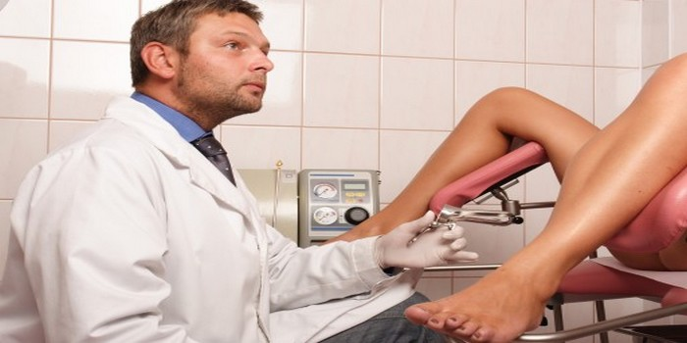

Slide 11
Ce dernier examine
la dame et dit :

Slide 12
En effet, vous avez une guêpe dans le vagin, mais monsieur, comme vous êtes là, nous allons enduire votre sexe de miel

Slide 13
et vous ferez des mouvements délicats de va et vient pour l'attirer à l'extérieur du vagin de votre épouse.

Slide 14
- Pas question ! Répond l'époux, craignant la piqure. C'est un acte médical donc c'est à vous de le faire.

Slide 15
Le médecin se dévoue, baisse son pantalon, enduit son sexe de miel et commence le traitement.

Slide 16
Ce faisant, il se rend compte que la dame n'est vraiment pas mal faite et finit par oublier la raison première de cet acte médical.*

Slide 17
Le rythme augmente au point
d'alerter l'époux.

Slide 18


Slide 19
- Mais que faites-vous, docteur ?

Slide 20
J'ai changé d'avis, je vais
moi-même la noyer !

Slide 21


Slide 22


Slide 23


Slide 24




Slide 25


Slide 26


Slide 27


Slide 28


Slide 29


Slide 30
C’était
A en rire
par Lande

